Slide 1
«Міщанин-шляхтич».
Підготував: Машовець Андрій Сергійович

Slide 2

Мета уроку:
Ознайомити з творчістю та життям Жана Батіста Мольєра
Засвоєння нових літературних термінів ( гумор, сарказм, іронія та сатира )
Розвивати зв’язне мовлення учнів
Критично осмислювати біографію авторів

Slide 3
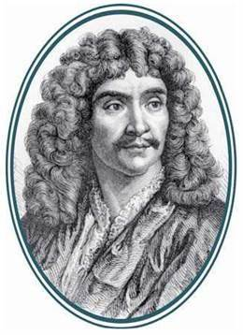
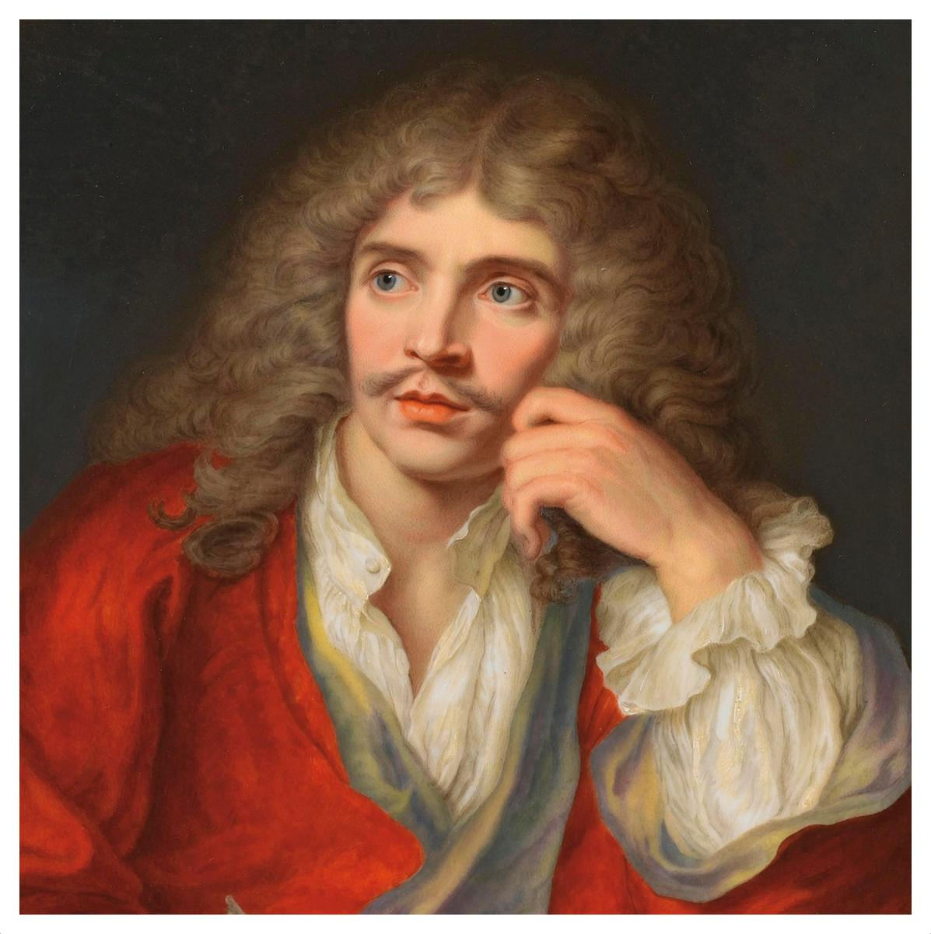
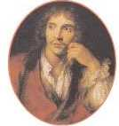
Біографія Жана Батіста Мольєра

Slide 4
Жан Батіст Мольєр
Мольєр (Жан-Батист Поклен) (1622-1673) – французький комедіограф XVII століття, творець класичної комедії, за професією актор і директор театру, більш відомого як трупа Мольєра.
Не можна сказати, що особисте життя Мольєра склалося щасливо. Одружився він в 40 років, але молода дружина Арманда Бежар обманювала його. Не склалася і дружба його з Жаном Расином. Після прем’єри в театрі Мольєра п’єси Расіна «Олександр Великий», вона була передана для постановки інший трупі. Мольєр сприйняв це як зраду.

Slide 5
Питання по біографії:

Slide 6
Питання:
Запитання № 1. В якому році народився Мольєр?
Запитання № 2. Де жив Мольєр?
Запитання № 3. Чи склалося особисте життя Жана Батіста Мольєра?
Запитання № 4. Скільки років було коли Мольєр одружився?
Запитання № 5. Як звати дружину?
Запитання № 6. В якому році помер Жан Батіст Мольєр?

Slide 7
Відповіді на запитання:
Запитання № 1. 1622 рік
Запитання № 2. У Франції
Запитання № 3. Ні
Запитання № 4. 40 років
Запитання № 5. Арманда
Запитання № 6. 1673 рік

Slide 8
Словничок
Літературний

Slide 9
Гумор та іронія
Гумор – це вид комічного, коли серйозне в житті зображується жартівливо, коли про людські вади говориться з добродушною посмішкою.
Іронія – це засіб гумору та сатири, насмішка, виражена у формі похвали, зниження у формі возвеличення

Slide 10
Сарказм та сатира
Сатира – це вид комічного, різке викриття зображуваного поєднано з його гострим осміюванням.
Сарказм – це засіб комічного, в основі якого лежить гострий дошкульний глум, словесний зневаги. Зла й уідлива насмішка, вищий ступінь іронії.

Slide 11
Історія написання:
1670 рік. (Твір написаний на замовлення короля Людовика, який хотів висміяти турецькі звичаї. Це бажання було пов’язано з невдалим і вкрай принизливим прийомом посланників-самозванців турецького султана).

Slide 12
Аналіз:
Автор – Жан Батіст Мольєр.
Літературний напрям – класицизм.
Тема - прагнення багатого буржуа Журдена потрапити до вищого товариства.
Ідея - людина повинна прагнути до внутрішньої шляхетності, здобувати знання та досвід, не втрачаючи свою гідність.
Жанр - соціально-побутова комедія, з елементоми любовної та соціально-психологічної комедії.

Slide 13
Проблематика
Проблеми освіти, виховання, мистецтва, кохання, людської гідності та інше.
Місце людини у суспільстві; чинники, якими це місце визначається.
панівні моральні ідеали у державі.
Основний конфлікт твору – конфлікт між пристрастю та розумом.

Slide 14
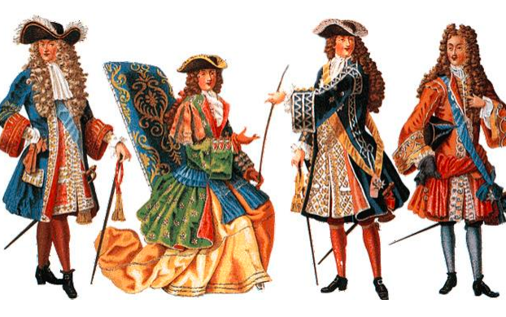
Композиція комедії

Slide 15
Композиція
Експозиція ( дія 1 ) - Знайомство з паном Журденом, який наймає вчителів, щоб навчитися аристократичних манер.
Зав’язка ( дія 2 ) - Журден хоче укласти шлюб з маркізою Доріменою, щоб отримати дворянський сан (Журден на цей час одружений і має доньку на виданні). Сварка вчилів через першість в освіті. Кравець одягає Журдена в кумедний костюм, переконуючи, що це «останній писк моди» серед аристократів. Журден щедро всіх винагороджує.

Slide 16
Композиція
Розвиток дії ( дія 3 ) - Дорант обманює Журдена, витрачає його гроші на дорогі подарунки маркізі від свого імені, бо і сам хоче з нею одружитися. Дружина Журдена хоче видати заміж за Клеонта свою дочку Люсіль, у чому їй допомагає служниця Ніколь, закохана в слугу Клеонта Ков’‎єля. Журден проти шлюбу, бо Клеонт – міщанин, а не аристократ.
Кульмінація (дія 4 ) - Журден залицяється до Дорімени, але його дружина виганяє гостей. З’‎являється переодягнений Ков’‎єль і каже Журдену, його доньці має зробити пропозицію син турецького султана, а майбутнього тестя він посвятить у сан «мамамуші». Журден щасливий – він нарешті стане дворянином. Відбувається комічна церемонія, яку проводять «турки», найняті Клеонтом, і він сам, вдаючи сина турецького султана.

Slide 17
Композиція
Розв’язка ( дія 5 ) - Журден дає згоду на шлюб Люсіль з Клеонтом, вважаючи, що видає її заміж за сина турецького султана. Ніколь щаслива з Ков’‎єлем, а Дорант одружується з Доріменою, переконавши Журдена, що це таємний хід, що відверне увагу пані Журден від почуттів її чоловіка до маркізи. Всі щасливі – переміг розум над дурістю. Комедія закінчується балетом.

Slide 18
Головних героїв
Характеристика

Slide 19
Характеристика Люсіль
Вперта, закохана в Клеонта, дочка Журдена. Люсіль отримала гарне виховання, вона любить Клеонта через його достоїнства. Тому, не знаючи про задум коханого та його слуги, щиро обурюється і пручається спробі батька видати її заміж за сина турецького султана: «Ні, батюшка, я вже вам сказала, що немає такої сили, яка примусила б мене вийти заміж за кого- | небудь, крім Клеонта ».

Slide 20
Характеристика Журдена
Головний герой «Міщанин-шляхтич», для якого бажання стати дворянином – прекрасна мрія. Пристрасно бажаючи здійснити цю мрію, Журден ні про що не може міркувати розсудливо, тому його дурять всі навколишні, в тому числі вчителі лінгвістики, філософії, танців, фехтування. Однак при всій пристрасті «одворянитися» Журден зберігає свою живу натуру і залишається самим собою: даючи гроші в борг, він завжди знає їм рахунок; якщо його розсердити, він лається і б’ється, забуваючи всі великосвітські правила; він прославляє науку за те, що існують голосні й приголосні, приходить в захват від того, що говорить прозою.

Slide 21
Характеристика Клеонта
Закоханий в Люсіль. Клеонт шляхетний не по походженню, а за характером, він чесний, правдивий, люблячий. Клеонт впевнений, що тільки душевне благородство людини та її розумна поведінка в суспільстві є істинними. На його думку, всякий обман кидає на людину тінь. В образі Клеонта втілився ідеал класицизму: Поправді шляхетною людиною міг бути тільки той, хто у своїй поведінці керувався вимогами розуму, виходив з того, що прийнято було вважати добром.

Slide 22
Характеристика Ніколь
Служниця в домі пана Журдена, кохана Ков’єля.

Slide 23
Характеристика Ков’єля
Слуга Клеонта, закоханий в Ніколь. Саме він придумав виставити свого господаря сином турецького султана, щоб батько його коханої Люсіль, дав згоду на шлюб.

Slide 24
Вчителі пана Журдена
Вчитель музики
Вчитель фектування
3. Вчитель танців
4. Вчитель філософії

Slide 25
Дякую за увагу!
Машовець Андрій сергійович

